Slide 1
1.古诗两首

Slide 2
春雨
好雨知时节，
当春乃发生。
随风潜入夜，
润物细无声。

Slide 3
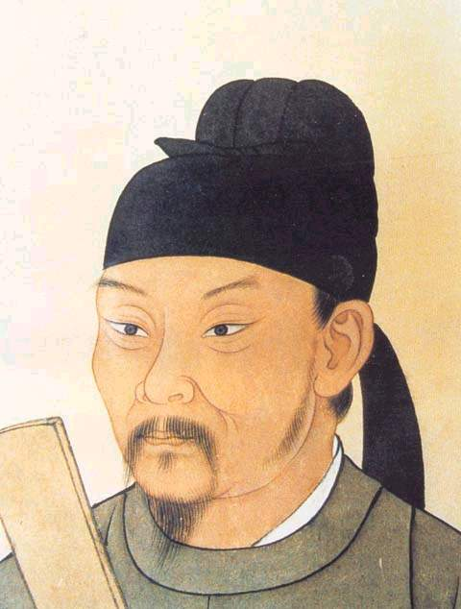
杜甫,是唐代伟大的现实主义诗人,被后人称为”诗圣”

Slide 4
春 雨
好 雨 知 时 节，
当 春 乃 发 生。
随 风 潜 入 夜，
润 物 细 无 声。
随着。
就，于是。
悄悄，
不被察觉。
滋润。

Slide 5
多好的春雨呀！好象知道时节的需要，到了春天，就自然而然出现了。随着和风在夜间悄悄飘落，不声不响地滋润着万物。

Slide 6
春夜喜雨
好雨知时节，当春乃发生。
随风潜入夜，润物细无声。
野径云俱黑，江船火独明。
晓看红湿处，花重锦官城。

Slide 7
春晓
春眠不觉晓，
处处闻啼鸟。
夜来风雨声，
花落知多少。

Slide 8
睡觉
春天的早晨。
春 晓
春 眠 不 觉 晓，
处 处 闻 啼 鸟。
夜 来 风 雨 声，
花 落 知 多 少。
鸣叫

Slide 9
春天，不知不觉就睡到天明了，醒来后只听见到处是动听的鸟叫声。昨日夜里又是刮风又是下雨，不知打落了多少花朵呢！

Slide 10
想到的字
乃：奶 秀 及
随：阴 阳 陈 除 阵
潜：前 替
润：闰
细：粗 雷 苗
晓：小
眠：睡 瞄 眼 睛 民

Slide 11
扩词
乃：乃至 乃是
随：随时 随便 随后 随笔 随波逐流 随意 随行 随从 随遇而安
润：润色 湿润 润笔 润滑油
细：粗细 细心 又细又长 仔细 细水长流
晓：通晓 知晓 家喻户晓 晓之以理
眠：安眠 睡眠 冬眠

Slide 12
按课文内容填空
《春雨》的作者是唐代诗人杜甫。诗中赞美“好雨”下得及时的诗句是好雨知时节，当春乃发生。写春雨特点的诗句是随风潜入夜，润物细无声。表达了作者喜爱春雨的感情。

Slide 13
《春晓》的作者是唐代诗人孟浩然。这首诗描写的是春天早上的景色。写春眠特点的句子是春眠不觉晓，写诗人看到的诗句是花落知多少，听到的诗句是处处闻啼鸟，想到的诗句是夜来风雨声。

Slide 14
成语角：
春暖花开 春回大地
春色满园 春意盎然
春风化雨 春光明媚
花红柳绿 莺歌燕舞

Slide 15
谚语角：
一场春雨一场暖。
立春好栽树。
清明谷雨雨相连，浸种耕田莫迟延。

Slide 16
乃 随 潜 润 细 晓 眠
独体字——乃
左右结构——随 潜 润 细 晓 眠

Slide 17
nǎi
乃
乃至

Slide 18
xiǎo
晓
破晓
揭晓

Slide 19
suí
随
随便
随波逐流

